Slide 1




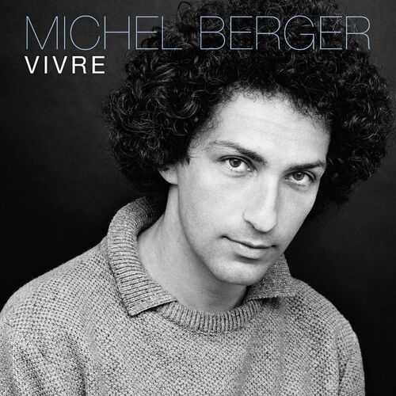

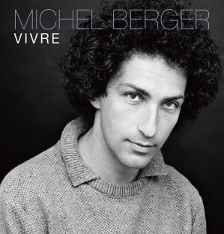



Slide 2
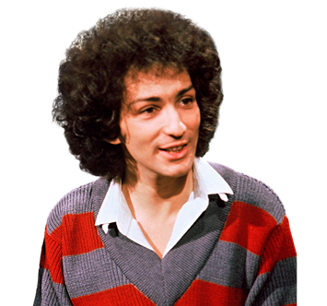
01. Attends-moi (Remasterisé En 2002)
02. Qui M'attend (Remasterisé En 2002)
03. C'est Pour Quelqu'un (Remasterisé En 2002)
04. Peut-être Toi, Peut-être Moi (Remasterisé En 2002)
05. Medina (Remasterisé En 2002)
06. Quand On Danse (À Quoi Tu Penses) (Remasterisé En 2002)
07. Tout Est Possible (Remasterisé En 2002)
08. Plus De Sentiments (Remasterisé En 2002)
09. Y'a Vraiment Qu'l'amour Qui Vaille La Peine (Remasterisé En 2002)
10. Si Tu T'en Vas (Remasterisé En 2002)
11. L'amour Est Là (Remasterisé En 2002)
12. Rendez-vous Sur La Cienega (Remasterisé En 2002)
13. Jouer Du Banjo (Remasterisé En 2002)
14. Fais Comme T'aimes (Remasterisé En 2002)
15. Le Secret (Remasterisé En 2002)
16. Un Dimanche Au Bord De L'eau (De La Comédie Musicale "Résiste")
17. L'orange Bleue (Remasterisé En 2002)
18. Ça Ne Tient Pas Debout
19. Les Élans Du Coeur (Remasterisé En 2002)
20. Découverte Du Casino Par Pauline (Remasterisé En 2002)
21. Ose (Remasterisé En 2002)

Slide 3























































